Slide 1
Telecom Churn Data
Aj.Santitham Prom-on

Slide 2
Problem
Why people churn?

Slide 3
Analytic objective
1.Analyse the reason why customer churn
2.Predict customer churn

Slide 4
Data Description
State รัฐ
Account length ระยะเวลาที่อยู่กับค่ายโทรศัพท์
Area code โค้ดรัฐ
International plan มีการใช้บริการโทรต่างประเทศไหม
Voice mail plan มีการใช้บริการ voice mail ไหม
Number vmail messages จำนวนการใช้ voice mail
Total day minutes ระยะเวลาการโทรในช่วงเช้า(นาที)
Total day calls จำนวนการโทรออกในช่วงเช้า(ครั้ง)
Total day charge ค่าบริการของการโทรในช่วงเช้า
Total eve minutes ระยะเวลาการโทรในช่วงเย็น(นาที)

Slide 5
Data Description
Total eve calls จำนวนการโทรออกในช่วงเย็น(ครั้ง)
Total eve charge ค่าใช้จ่ายของการโทรในช่วงเย็น
Total night minutes ระยะเวลาการโทรในช่วงค่ำ(นาที)
Total night calls จำนวนการโทรออกในช่วงค่ำ(ครั้ง)
Total night charge ค่าบริการของการโทรในช่วงค่ำ
Total intl minutes ระยะเวลาการโทรต่างประเทศ(นาที)
Total intl calls จำนวนการโทรออกต่างประเทศ(ครั้ง)
Total intl charge ค่าบริการของการโทรในต่างประเทศ
Customer service calls จำนวนครั้งในการโทรหา Customer service
Churn สถานะการ churn

Slide 6
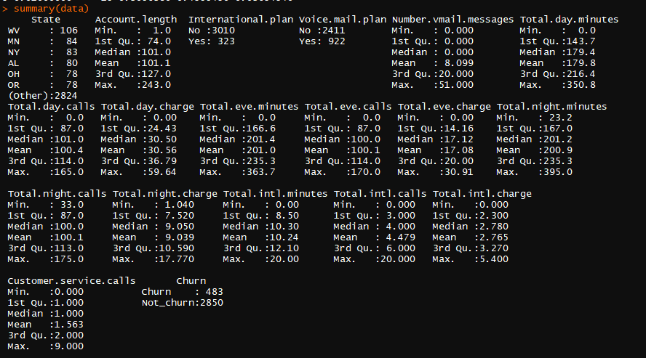
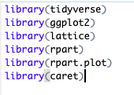

Data preparation

Slide 7
Data Exploration and
Data Visualization

Slide 8
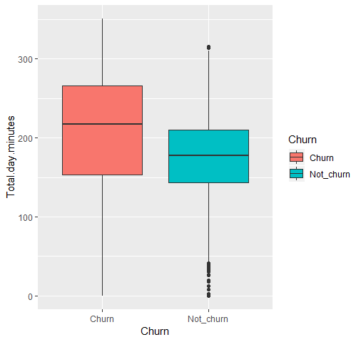
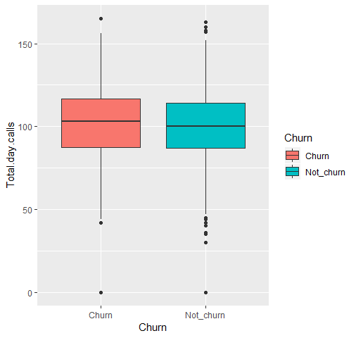
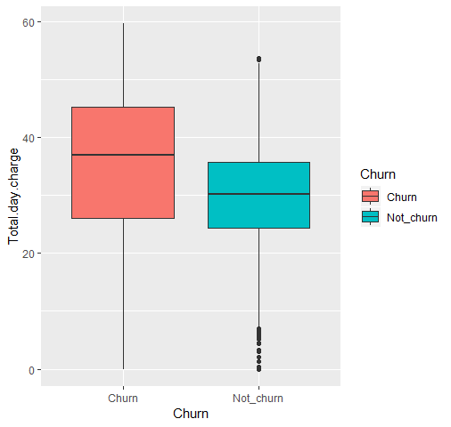
data %>% ggplot(aes(x=Churn,y=Total.day.minutes,fill = Churn))+geom_boxplot()
data %>% ggplot(aes(x=Churn,y=Total.day.calls,fill = Churn))+geom_boxplot()
data %>% ggplot(aes(x=Churn,y=Total.day.charge,fill = Churn))+geom_boxplot()

Slide 9
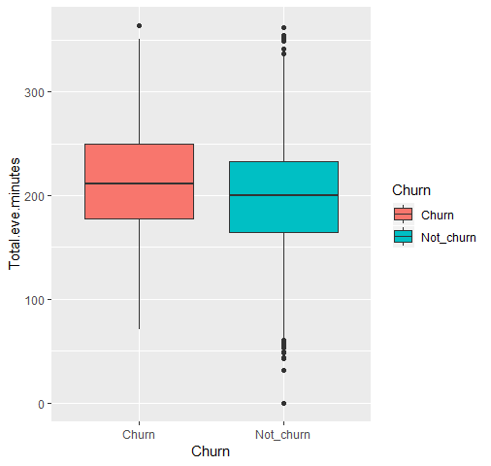
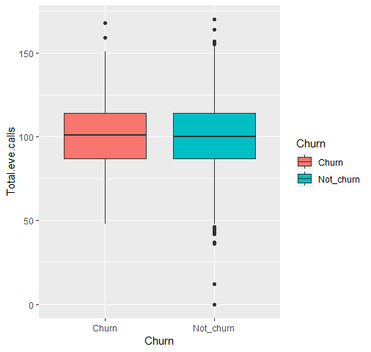
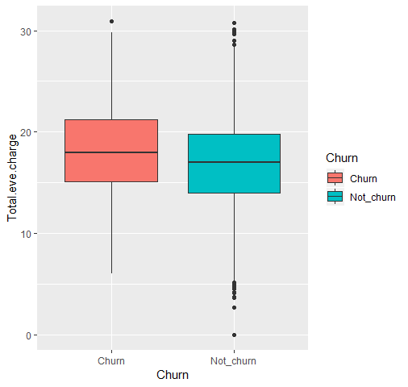
data %>% ggplot(aes(x=Churn,y=Total.eve.minutes,fill = Churn))+geom_boxplot()
data %>% ggplot(aes(x=Churn,y=Total.eve.calls,fill = Churn))+geom_boxplot()
data %>% ggplot(aes(x=Churn,y=Total.eve.charge,fill = Churn))+geom_boxplot()

Slide 10
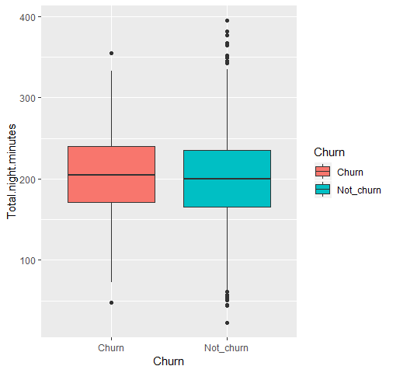
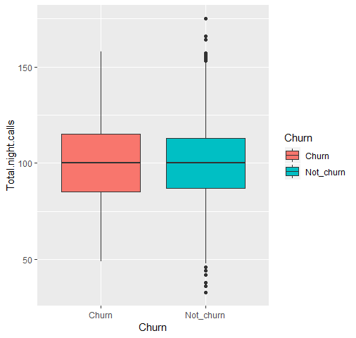
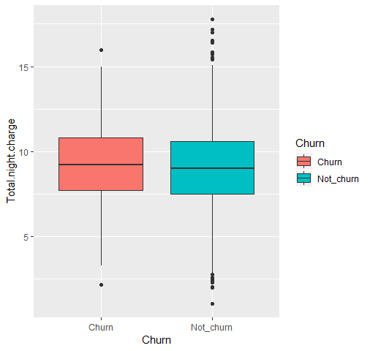
data %>% ggplot(aes(x=Churn,y=Total.night.minutes,fill = Churn))+geom_boxplot() data %>% ggplot(aes(x=Churn,y=Total.night.calls,fill = Churn))+geom_boxplot() data %>% ggplot(aes(x=Churn,y=Total.night.charge,fill = Churn))+geom_boxplot()

Slide 11
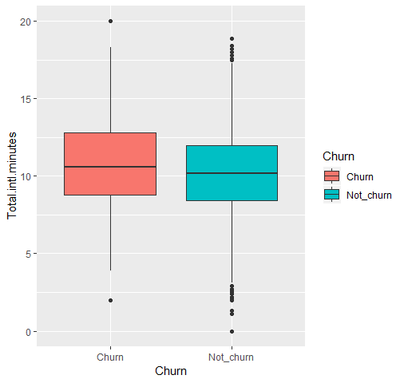
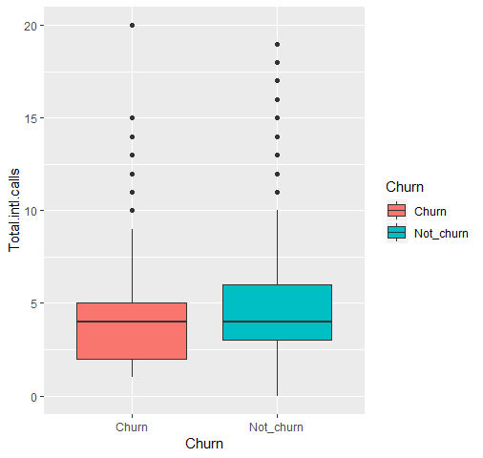
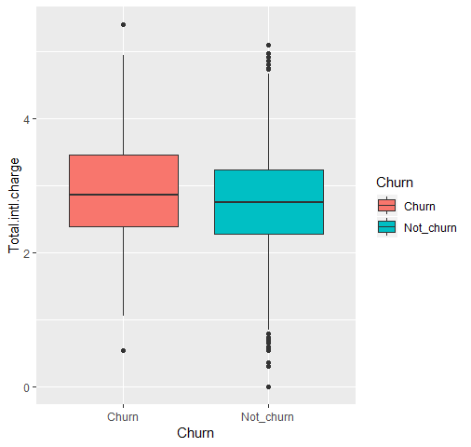
data %>% ggplot(aes(x=Churn,y=Total.intl.minutes,fill = Churn))+geom_boxplot()
data %>% ggplot(aes(x=Churn,y=Total.intl.calls,fill = Churn))+geom_boxplot()
data %>% ggplot(aes(x=Churn,y=Total.intl.charge,fill = Churn))+geom_boxplot()

Slide 12
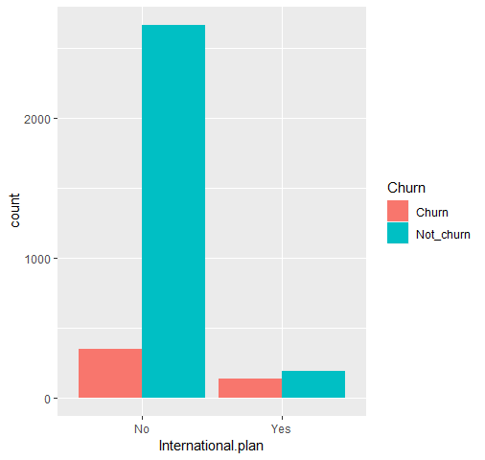
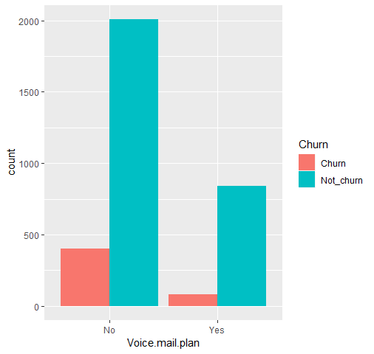
data %>% ggplot(aes(x = International.plan,fill=Churn)) +geom_bar(position = "dodge")
data %>% ggplot(aes(x = Voice.mail.plan,fill=Churn)) +geom_bar(position = "dodge")

Slide 13
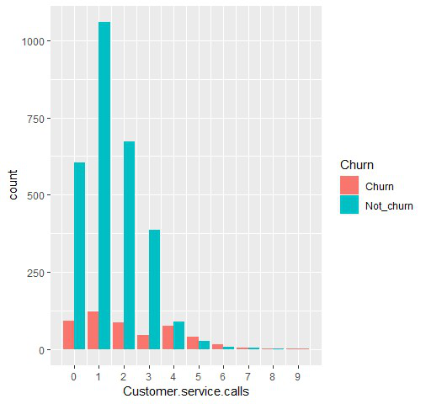
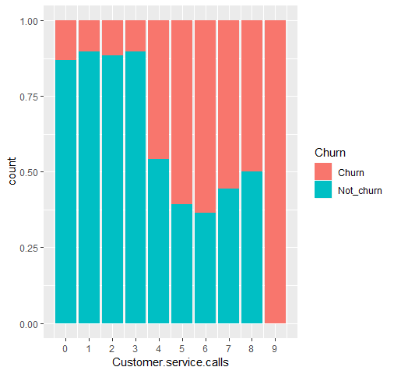
data %>% ggplot(aes(x=Customer.service.calls,fill = Churn))+geom_bar(position = "dodge")+ scale_x_continuous("Customer.service.calls",breaks=c(0,1,2,3,4,5,6,7,8,9))

Slide 14
Model Explanation
Classification - Decision Tree

Slide 15
Modeling
Implementation

Slide 16
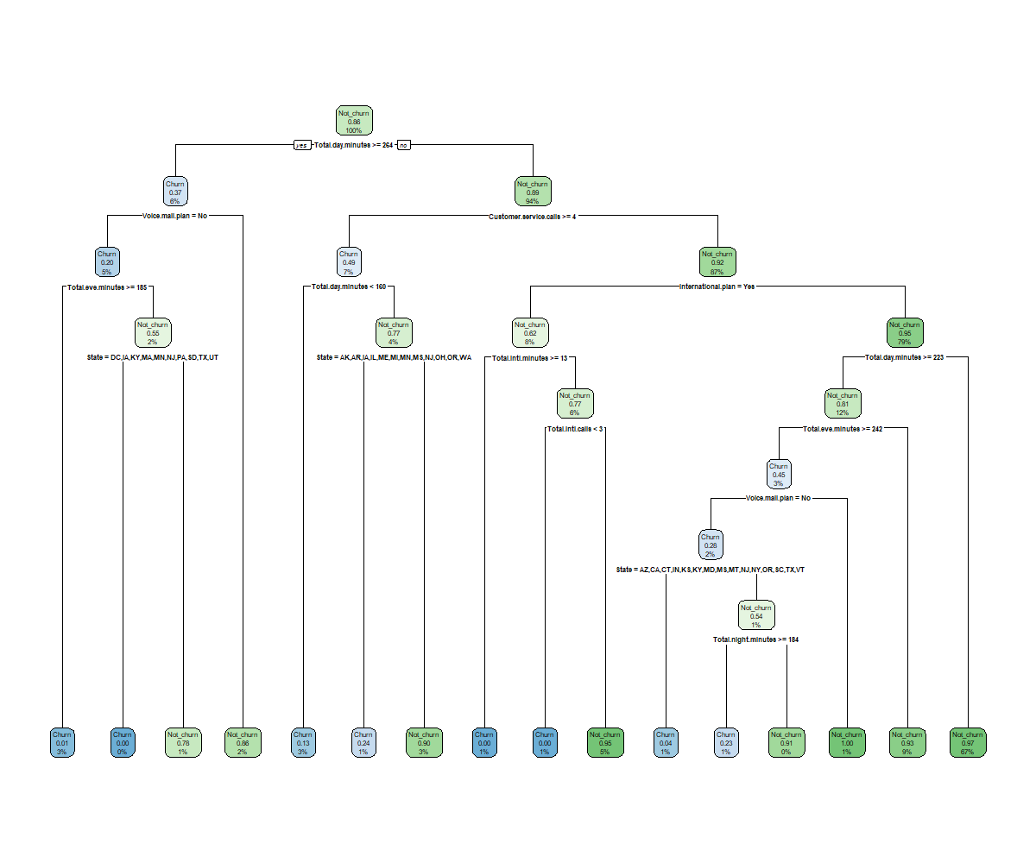
tree <- rpart(Churn ~ ., data = telecom_training)
rpart.plot(tree)

Slide 17
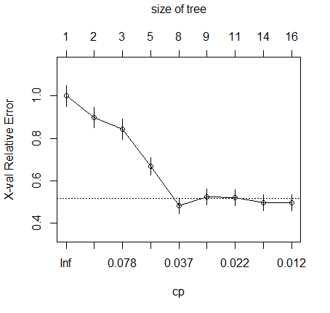
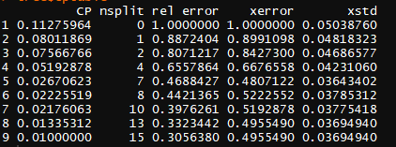
0.029
tree$cptable
plotcp(tree)

Slide 18
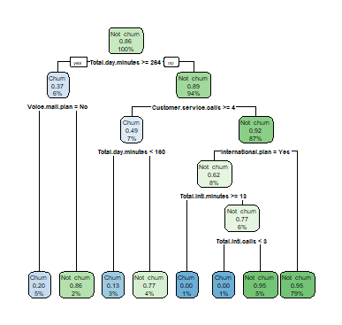
tree <- rpart(Churn ~ ., data = telecom_training,control = rpart.control(cp= 0.029)) rpart.plot(tree)

Slide 19
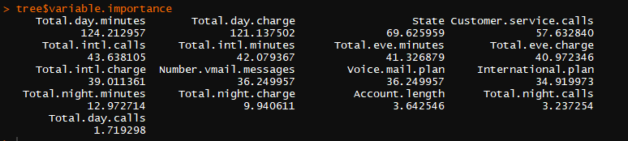

Slide 20
Evaluation

Slide 21
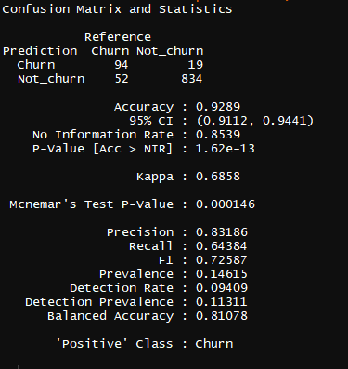

Slide 22
Discussion And
Conclusion

